Slide 1
Esquema Gubernamental de Seguridad de la Información
EGSI V2
Socialización
2020
Notes:
1

Slide 2
Origen y Estado Actual
Comisión SI & TICS
Análisis de la situación respecto de la gestión de la Seguridad de la
Información en las entidades APCID
Acuerdo Ministerial 166
Desarrollo del EGSI - basado en la Norma Técnica Ecuatoriana INEN ISO/IEC 27002
Resultados de Implementación
El 86% de instituciones implementaron el EGSI; sin el Estudio de Gestión de Riesgos.
Construcción EGSI Versión 2.0
Proporcionar un instrumento que permita orientar adecuada y ordenadamente en la implementación de un SGSI en las Instituciones Públicas.

Slide 3
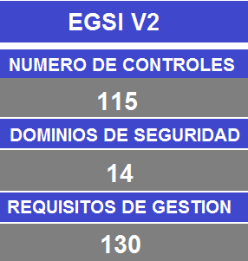
Evolución del modelo ISO 27001 - 2005/2013

Slide 4
Artículos del A. M. 025-2019
Máxima Autoridad:
Designación del CSI
Responsabilidades del CSI
El Comité de S.I.:
Designación del OSI
Respondabilidades del OSI
Art. 5, 6, 7 y 8
Expedir el EGSI, que es de Implementación obligatoria en las Instituciones de la APCID.
Art.1
Art. 4
A.M.
025-2019
Plazo EGSI: 12 meses para la implementación
5 meses: Evaluación y Plan para el Tratamiento de Riesgos
7 meses: Implementación de controles.
Art. 2
Las instituciones realizarán la Evaluación y el diseño del Plan para el Tratamiento de los Riesgos.
Art. 3
Recomendar utilicen como guía las NTE INEN-ISO/IEC 27000
Notes:
4

Slide 5
Disposiciones del A. M. 025-2019
PRIMERA: Designación del Subsecretario de Estado Gobierno Electrónico
SEGUNDA: Una vez finalizado se evaluará el cumplimiento, basado en los criterios que se establezcan.
TERCERA: El MINTEL deberá elaborar hasta el 31 de enero de cada año un Plan de Evaluación.
CUARTA: En caso de no ser posible la implementación de controles establecidos en el EGSI, deberá ser justificado técnicamente y comunicado, para su análisis y aprobación.
QUINTA: Los OSI actuarán como contrapartes del MINTEL, quienes reportarán a través de GPR
SEXTA: Cada año a finales de enero las instituciones de la APCID remitirán un “Informe de cumplimiento de la Gestión de Riesgos”.
SÉPTIMA: Es responsabilidad de la máxima autoridad gestionar la implementación de esta normativa asignando los recursos necesarios.
Generales
Transitorias
PRIMERA: La designación del OSI debe ser comunicada dentro del plazo de 30 días.
SEGUNDA: Para el seguimiento y control el MINTEL en 60 días creará indicadores de gestión e implementación del EGSI, en el sistema GPR.
TERCERA: el MINTEL en 60 días emitirá el formato para el “Informe de cumplimiento de la Gestión …”
CUARTA: el MINTEL en un plazo de 90 días, emitirá los lineamientos para el seguimiento y control...
Derogatorias
Deróguese el Acuerdo Ministerial No. 166 y 1606.
Notes:
5

Slide 6
Objetivo EGSI Versión 2.0
Preservar la confidencialidad, integridad y disponibilidad de la información mediante la aplicación de un proceso de gestión de riesgos de seguridad de la información y la selección de controles para el tratamiento de los riesgos identificados

Slide 7
Enfoque de un SGSI
Familia ISO 27000
ISO 27001:
Requisitos para los SGSI
ISO 27000: Vocabulario y fundamentos
ISO 27799: Guía para la utilización de ISO 27002-salud
ISO 27007: Guía para la auditoría de los SGSI
ISO 27006: Exigencias para las organizaciones de certificación
ISO 27005: Gestión de los riesgos
ISO 27004: Métricas de un SGSI
ISO 27003: Guía de implantación de un SGSI
ISO 27002: Guía de buenas prácticas

Slide 8
Enfoque de un SGSI
ISO 27001
Requisitos de un SGSI
ISO 27002
Guía de Buenas Prácticas
ISO 27005 Gestión de Riesgos de un SGSI

Slide 9
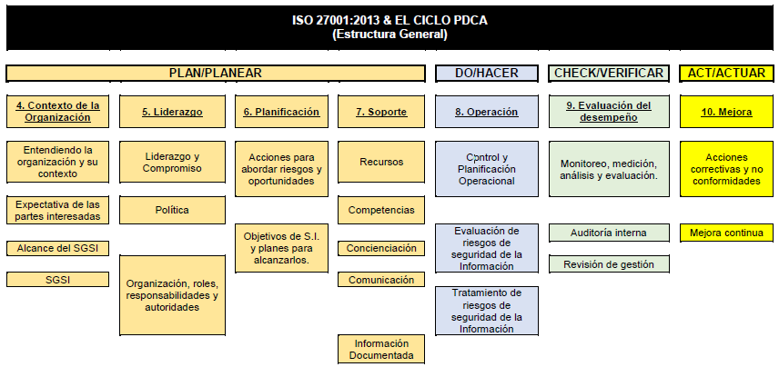
Estructura ISO 27001:2013

Slide 10
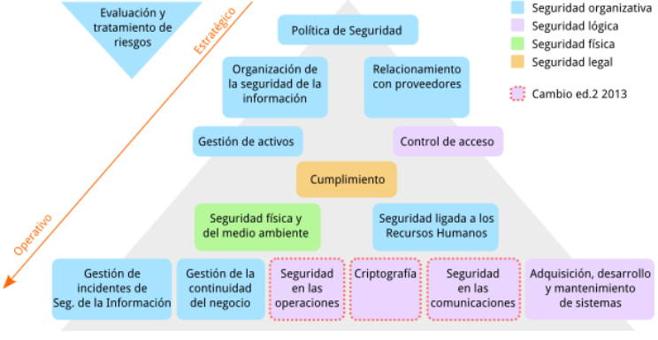
Estructura ISO 27002:2013

Slide 11
Estructura del Anexo – EGSI Versión 2.0
Guía de Requisitos de implementación
(NTE-INEN ISO/IEC 27001)
Guía de implementación de controles
(NTE-INEN ISO/IEC 27002)
Anexo A
Anexo B
Anexo C
Text
ACUERDO MINISTERIAL
Guía del Estudio de Gestión de Riesgos de S.I.
(NTE-INEN ISO/IEC 27005 & MAGERIT)
ESQUEMA GUBERNAMENTAL DE SEGURIDAD DE LA INFORMACIÓN
“El Sistema de Gestión de Seguridad de la Información de las Instituciones Públicas de la APCID”
Notes:
11

Slide 12
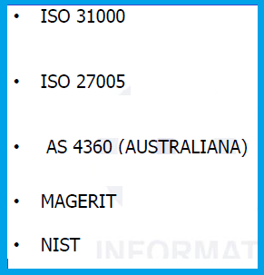
Gestión de Riesgo
Estándares y Metodologías de Gestión de riesgos.
Fuente: ISEC Ecuador, http://www.isec-global.com/isec/home_ec.html

Slide 13
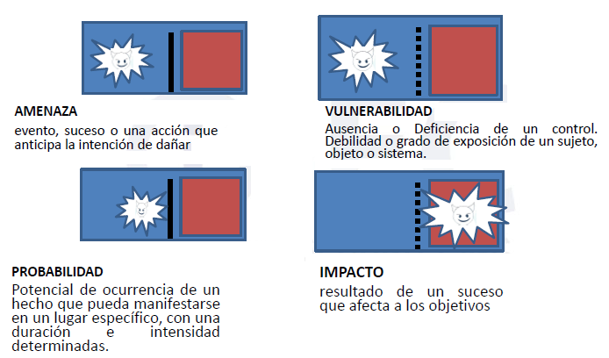
Definiciones
Fuente: ISEC Ecuador, http://www.isec-global.com/isec/home_ec.html

Slide 14
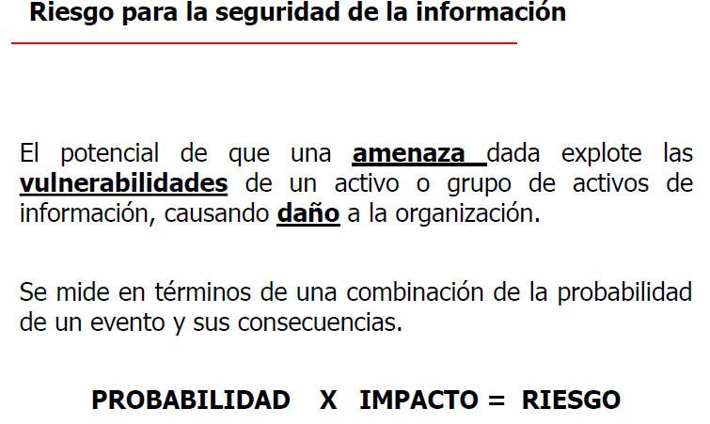
Qué es Riesgo?

Slide 15
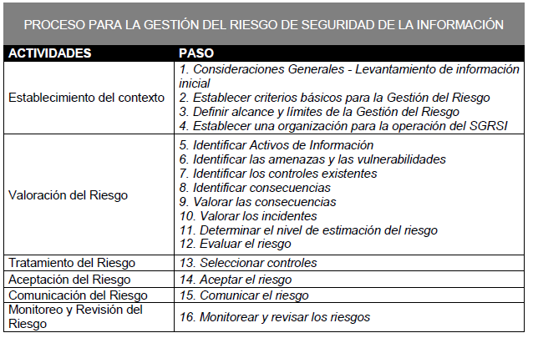
Guía para Gestión de Riesgo
Actividades para la gestión del riesgo de la seguridad de la información:

Slide 16
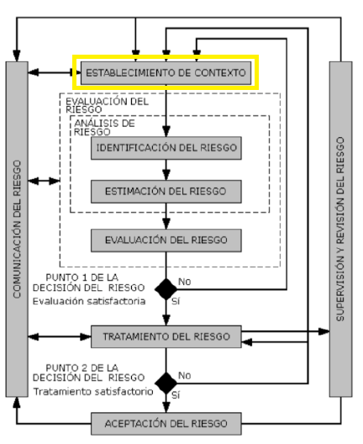
Proceso Gestión de Riesgo de la S.I.
Implica establecer los criterios básicos necesarios para la gestión de riesgos y de la seguridad de información, definir e alcance y los límites y establecer una organización adecuada que opere la gestión de riesgos en S.I.
Establecer el Contexto

Slide 17
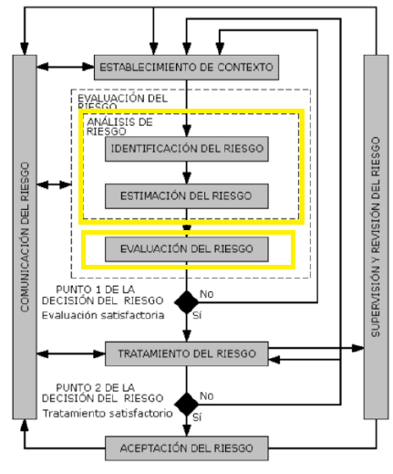
Análisis del riesgo
Análisis del riesgo
Identificar el riesgo
Identificación de los activos
Identificación de las amenazas
Identificación de vulnerabilidades
Identificación de la existencia de controles.
La valoración del riesgo consta:
• Análisis del riesgo
Identificación del riesgo
Estimación del riesgo
• Evaluación del riesgo

Slide 18
Valoración del Riesgo
Identificación de activos de información
Tipos de activos:
PRIMARIOS
Información (Electrónica, Impresa)
Actividades y Procesos del Negocio
SOPORTE
Software (Aplicaciones de herramientas, software)
Hardware (Servidores, Networking. otros equipos)
Servicios (computación, comunicaciones)
Personas (Habilidades, experiencia, calificación)
Intangibles (Reputación , marca, imagen)
Ubicación
Estructura de la organización
Fuente: ISEC Ecuador, http://www.isec-global.com/isec/home_ec.html

Slide 19
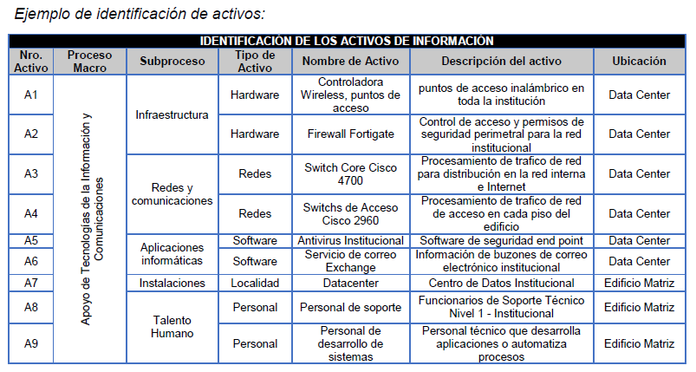
Ejemplo: Identificación de Activos

Slide 20
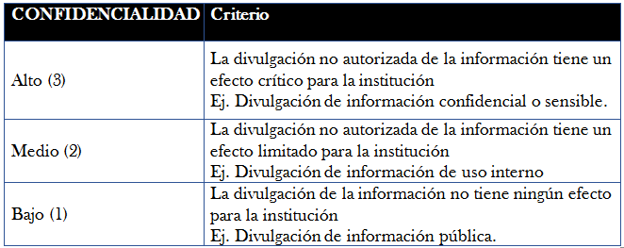
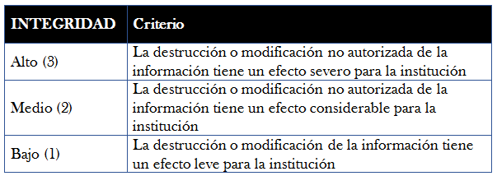
Identificación de Activos
Valoración de activos

Slide 21
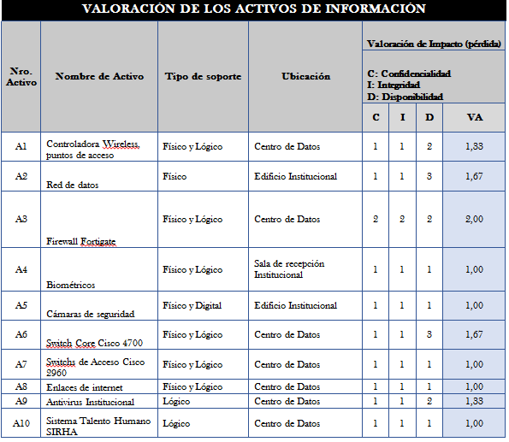
Identificación de Activos
VA: Ejemplo
$$VA=\frac{C+I+D}{3}$$

Slide 22
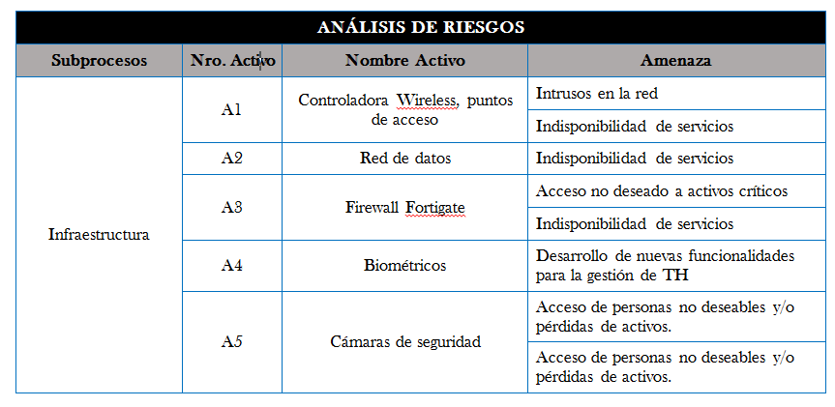
Análisis del riesgo
Identificación de amenazas
Tienen el potencial de causar daños, las amenazas pueden afectar a más de un activo. En tales casos pueden causar diferentes impactos dependiendo los activos que se vean afectados.

Slide 23
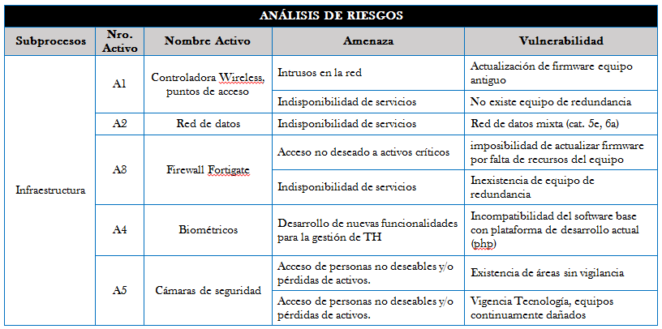
Análisis del riesgo
Identificación
de vulnerabilidades
Se debe identificar las vulnerabilidades que pueden ser explotadas por las amenazas para causar daños a los activos o a la institución.

Slide 24
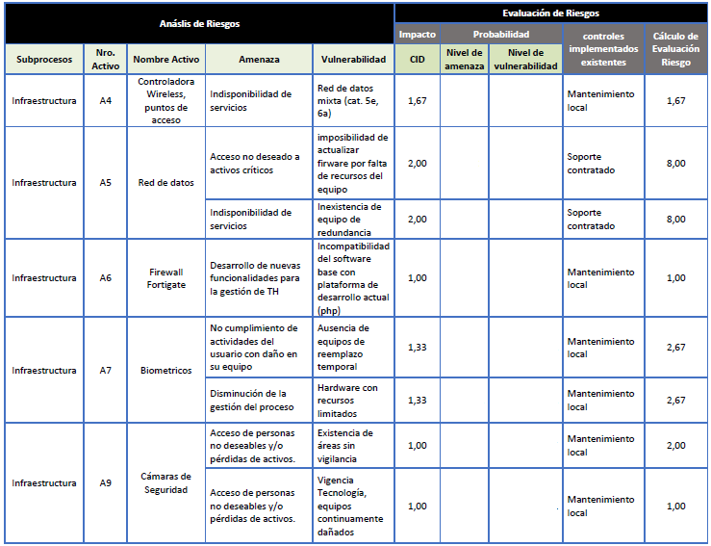
Análisis del riesgo
Identificación de existencia de
de controles

Slide 25
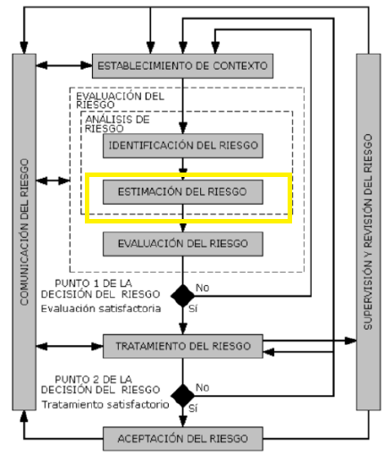
Análisis del riesgo
Estimación del riesgo
“Proceso para asignar valores a la probabilidad y las consecuencias de un riesgo”
El análisis de riesgo cualitativo usa una escala de calificación de atributos para describir la magnitud de las consecuencias potenciales (por ejemplo, baja, media y alta) y la probabilidad de esas consecuencias.

Slide 26
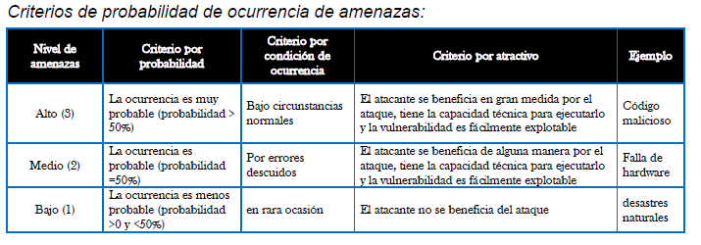
Estimación del Riesgo
Criterio de la Evaluación de Riesgos

Slide 27
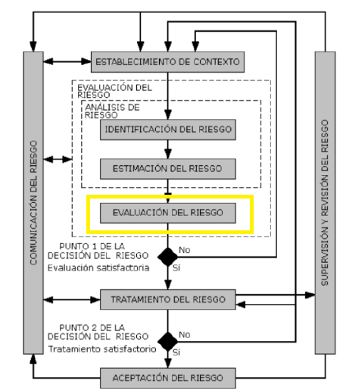
Evaluación del Riesgo
Consiste en comparar los riesgos estimados con los criterios de evaluación y de aceptación de riesgos definidos en el establecimiento del contexto.

Slide 28
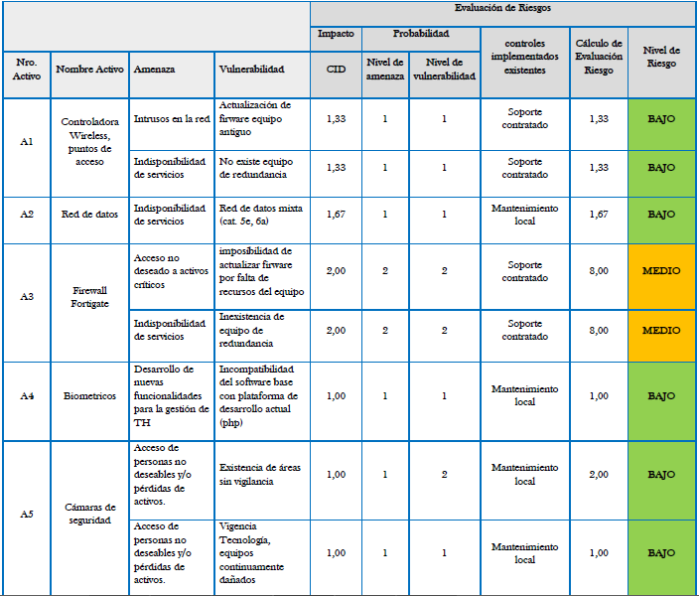
Evaluación del riesgo
Nivel del riesgo

Slide 29
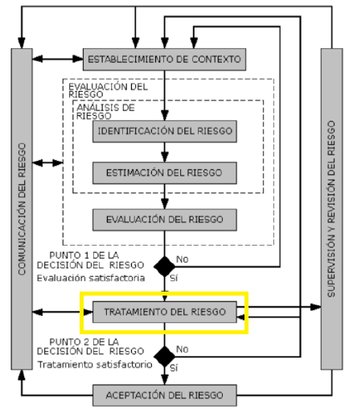
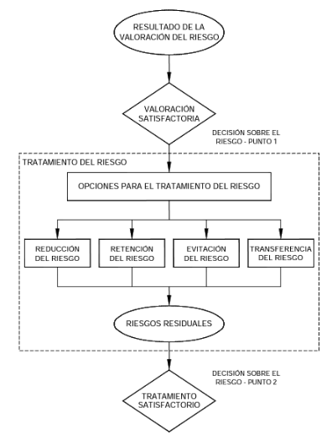
Tratamiento del Riesgo de la S.I.
Existen cuatro opciones disponibles para el tratamiento del riesgo:
Reducción
Retención
Evitación
Transferencia

Slide 30
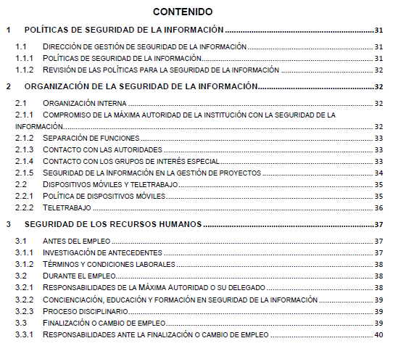
Estructura ISO 27002:2013

Slide 31
Tratamiento del Riesgo de la S.I.
Ejemplo de tratamiento del riesgo.
11.2.2 - EGSI
11.1.3 - EGSI
11.2.1 - EGSI
11.1.2 - EGSI
11.1.2 - EGSI
11.2.1 - EGSI

Slide 32
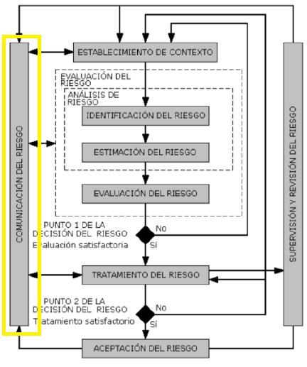
Comunicación de los Riesgo de la S.I.
Garantiza que los responsables de la implementación de la gestión del riesgo y aquellos con intereses establecidos comprendan las bases sobre las cuales toman las decisiones y por qué se requieren acciones particulares.

Slide 33
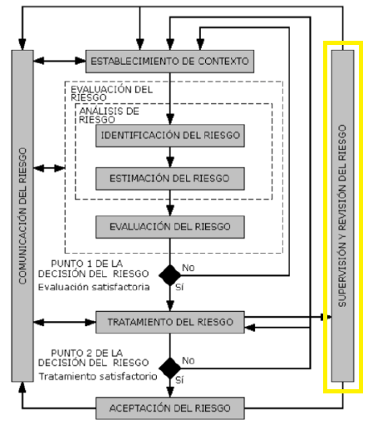
Monitoreo y revisión del riesgo de la S.I.
Las amenazas, las vulnerabilidades, la probabilidad o las consecuencias pueden cambiar abruptamente sin ninguna indicación. Por ende, es necesario el monitoreo constante para detectar estos cambios.

Slide 34
Beneficios esperados – EGSI versión 2.0
Reducción del riesgo de pérdida, robo o integridad de la información sensible institucional.
Revisión continua de los riesgos y los controles de seguridad de la información implementados en las Instituciones de la APCID.
Proyectos de adquisición alineadas a la matriz de riesgos, que permitirán la reducción de los costos en compra sistemática de productos y tecnologías.
Garantizar la continuidad del servicio tras un incidente de seguridad de seguridad de la información de impacto alto.

Slide 35
Hoja de ruta - implementación EGSI versión 2.0
Primera Etapa
PROGRAMA: GESTIÓN DE SEGURIDAD DE LA INFORMACIÓN
INSTITUCIONES APCID (GPR – MINTEL)
PROYECTO: IMPLEMENTACIÓN DEL ESQUEMA GUBERNAMENTAL DE SEGURIDAD DE LA INFORMACIÓN – EGSI – Versión 2.0
(GPR – INSTITUCIONES DE LA APCID)
INICIO
Primera Etapa
Enero 2020
METODOLOGIA DE
EVALUACIÓN DE
RIESGOS
F I N
Primera Etapa
Diciembre 2020
PERFIL DEL
PROYECTO
ALCANCE
EGSI
POLÍTICA DE
SEGURIDAD
PLAN DE
COMUNICACIÓN
PROCESO DE ANALISIS Y EVALUACIÓN DE LOS RIESGOS
1
1
2
2
3
3
4
5
6
Publicación del
Acuerdo Ministerial en el
Registro Oficial
INFORME DE LA EVALUACIÓN DE RIESGOS
Hitos de control GPR
Fichas de Cumplimiento

Slide 36
Hoja de ruta - implementación EGSI versión 2.0
Segunda Etapa
PROGRAMA: GESTIÓN DE SEGURIDAD DE LA INFORMACIÓN
INSTITUCIONES APCID (GPR – MINTEL)
PROYECTO: IMPLEMENTACIÓN DEL ESQUEMA GUBERNAMENTAL DE SEGURIDAD DE LA INFORMACIÓN – EGSI – Versión 2.0
(GPR – INSTITUCIONES DE LA APCID)
INICIO
Segunda Etapa
Diciembre 2020
9 - 123
F I N
Segunda Etapa
Julio 2021
Declaración de Aplicabilidad (SoA)
Plan de Tratamiento de los riesgos
Plan de Auditoría Interna
Informe Revisión
Dirección
Informe Medidas Correctivas
PROCESO DE IMPLEMENTACIÓN DE (115) CONTROLES
6
7
1
2
3
124
127
8
125
126
INFORME DE LA EVALUACIÓN DE RIESGOS
INFORME DE CIERRE DEL PROYECTO
Hitos de control GPR
Fichas de Cumplimiento

Slide 37
Puntos de contacto oficial:
ASISTENCIA TÉCNICA
soporte@gobiernoelectronico.gob.ec

Slide 38
Gracias
Presentado por:
SUBSECRETARÍA DE GOBIERNO ELECTRÓNICO Y REGISTRO CIVIL

